Slide 1

爱刷题PPT
组号：g003 组员：张浩，金方永，陈紫慧

Slide 2
目录
CONTENT
01
需求调查
02
界面原型
03
数据字典&ER图
04
会议记录&小组分工
05
参考文献

Slide 3
02
需求调查
Part two

Slide 4
需求获取方式
方式 | 作用时间 |  |  | 作用
 | 短期 中期 长期
需求问卷 |  | ✔ |  | 获取用户关于功能和非功能需求
代表用户访谈 |  |  | ✔ | 获取代表用户关于功能实现的需求
界面反馈 |  | ✔ |  | 获取用户关于界面样式的需求
其他

Slide 5
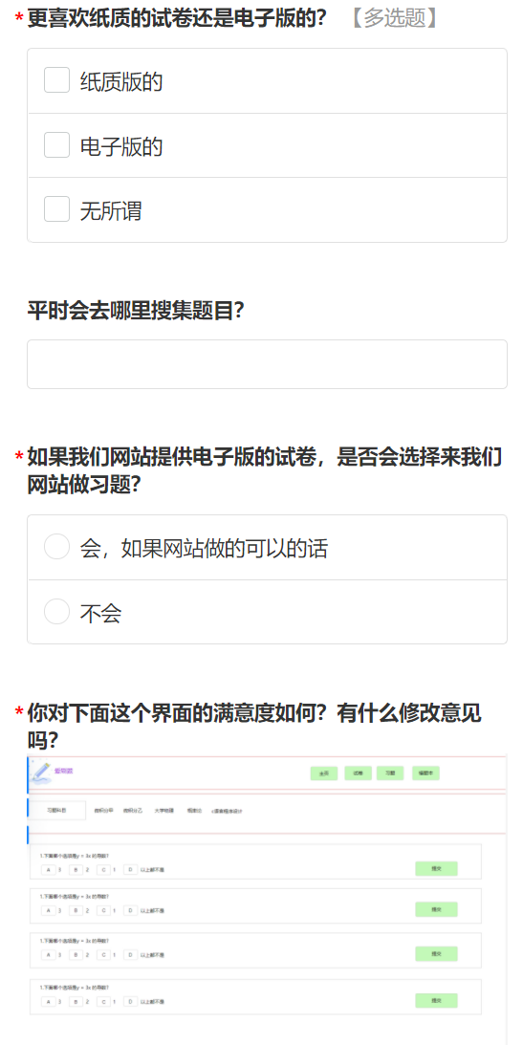
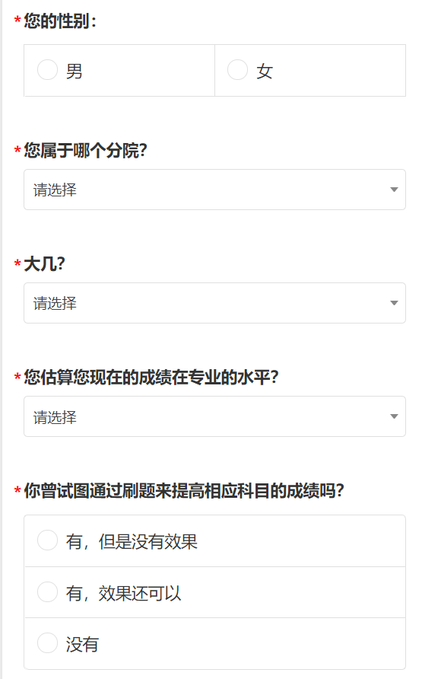
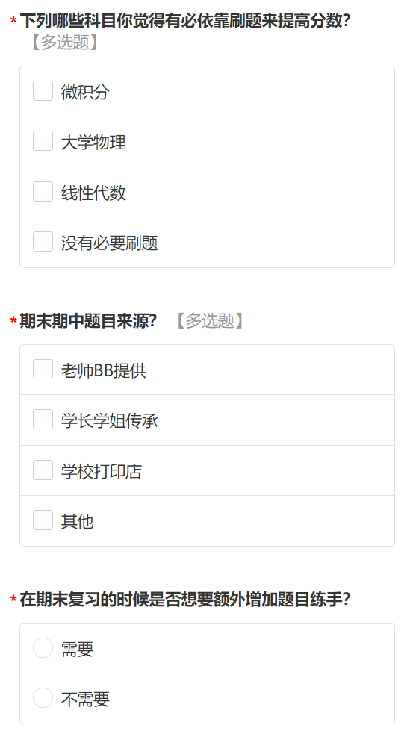
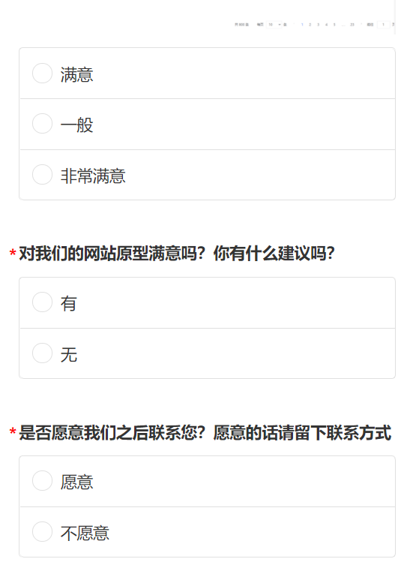
用户需求调查

Slide 6
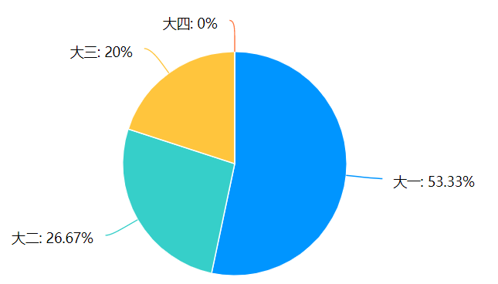
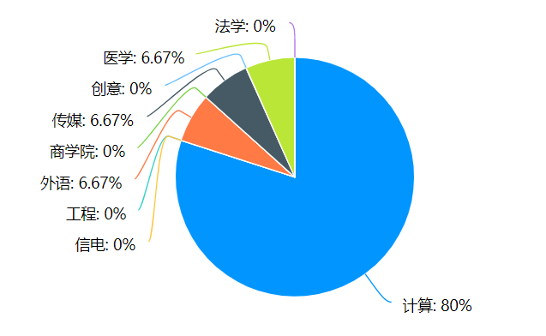
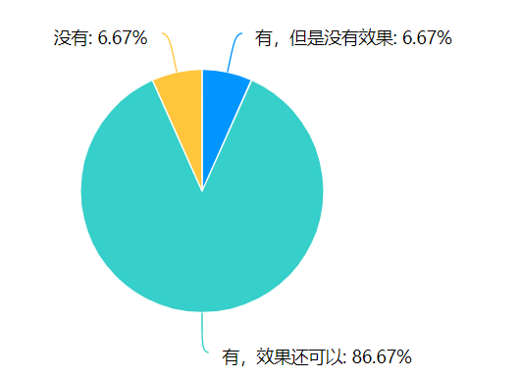
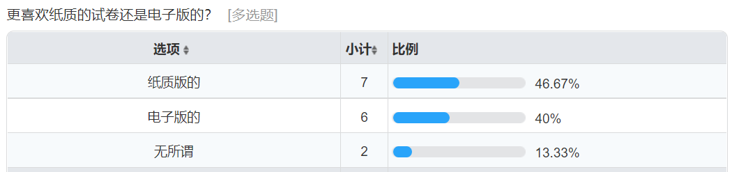
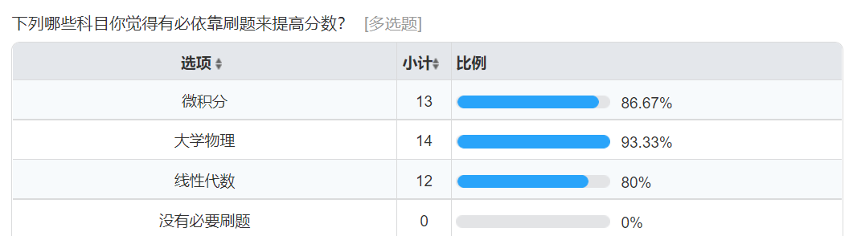
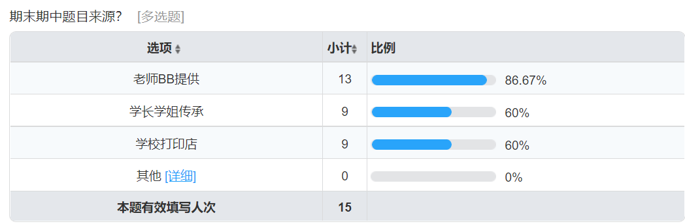
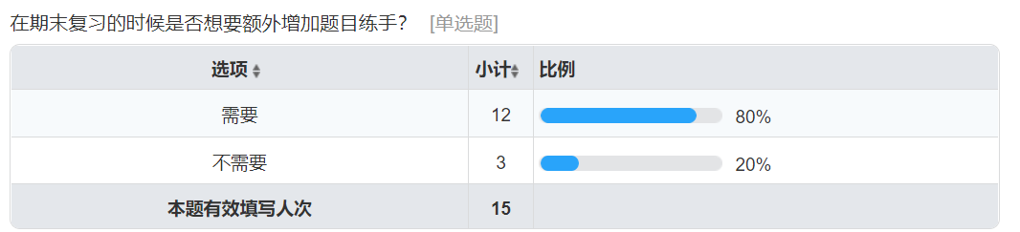
问卷调查结果

Slide 7
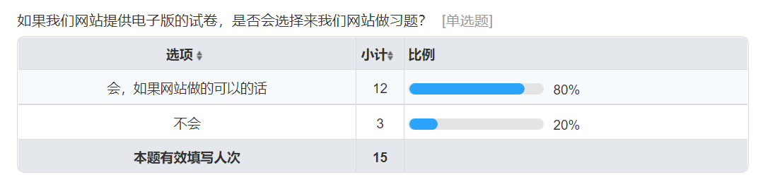
问卷调查结果

Slide 8
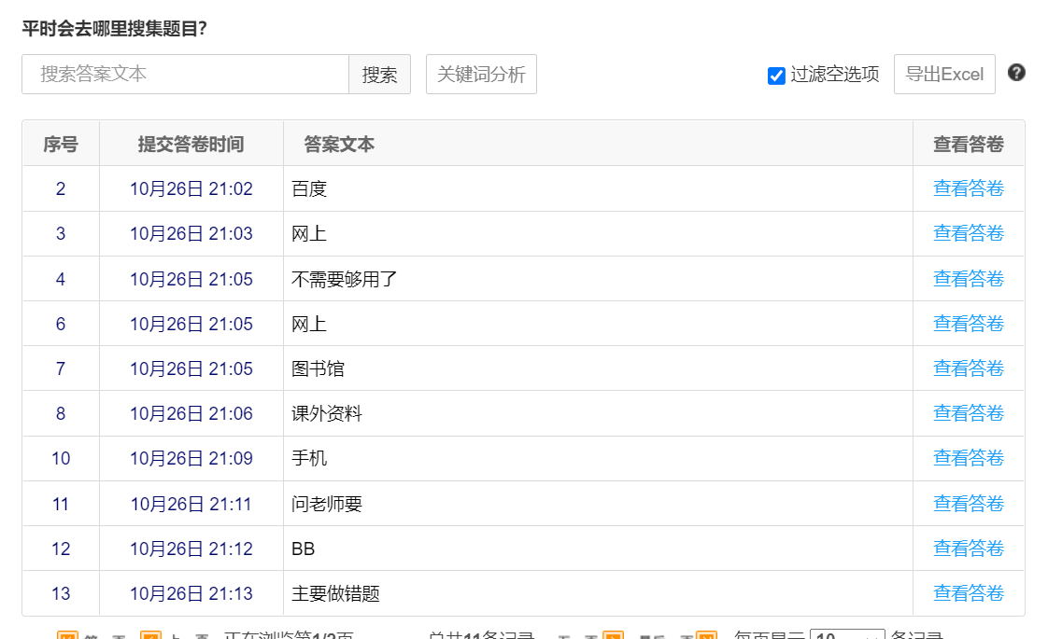
问卷调查结果

Slide 9
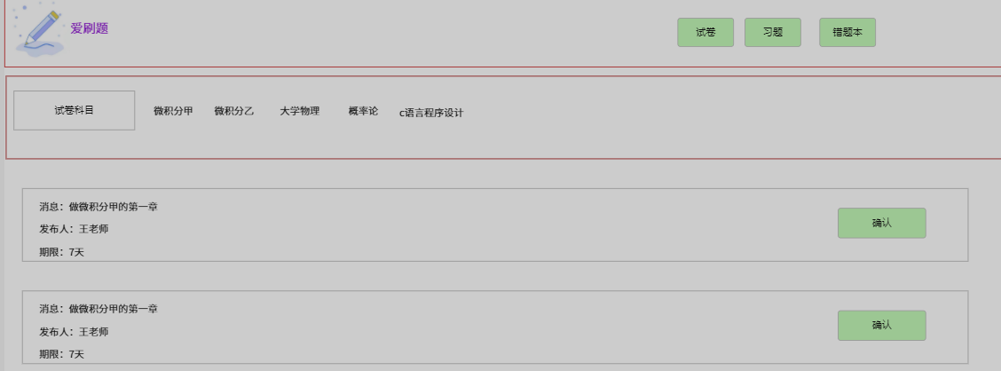
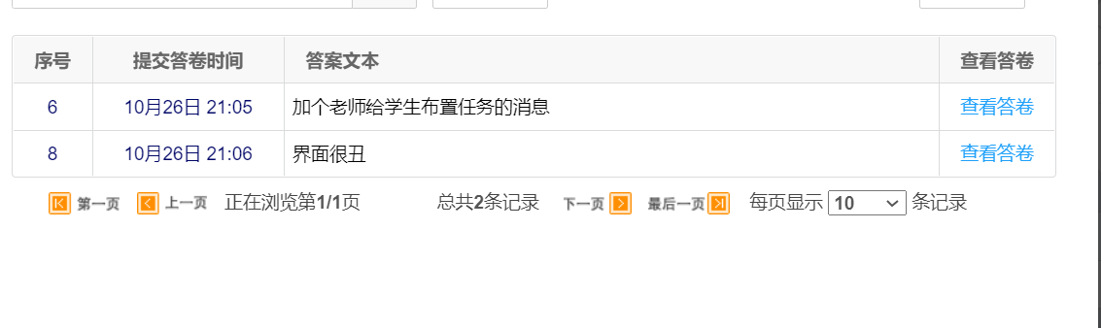
调查反馈及改进
问题 | 改进
界面优化 | 部分按钮，界面模块分布改进优化
增加消息发布 | 用户端首页改进消息模块
其他

Slide 10
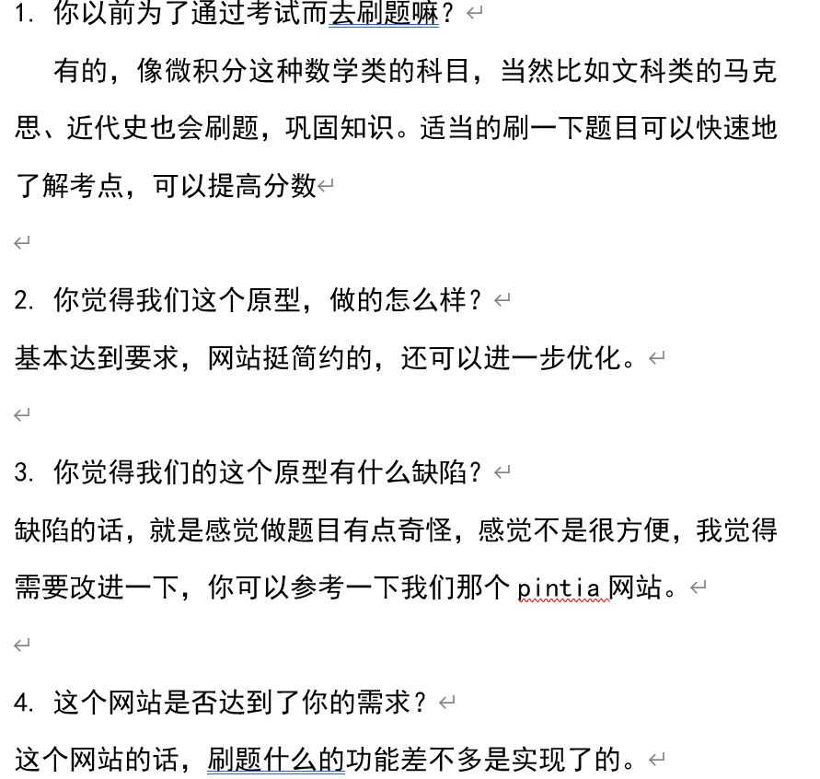
用户访谈---学生访谈
计算19级项婕蓉

Slide 11
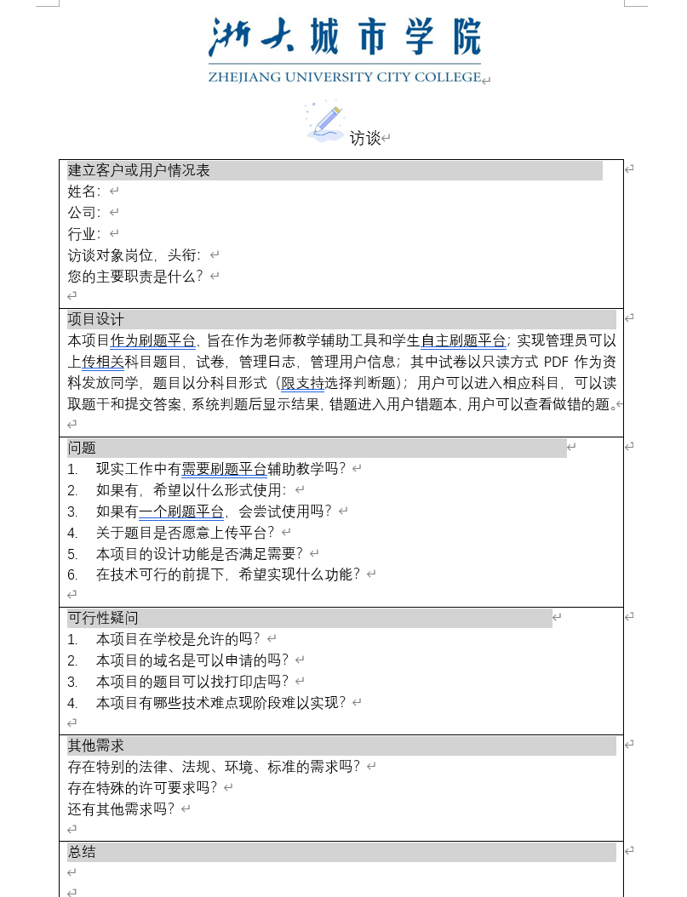
用户访谈

Slide 12
需求分析总结
需求分析 | 描述
用户类别 | 学生；老师
用户代表 | 城市学院学生
用户特点 | 有刷题的自主能动性，有通过定量练习来掌握相应知识的需求；
界面原型接受度 | 整体接受，部分页面需要更美观友好
界面原型改进 | 在用户首页面添加消息通知模块，改进部分显示缺陷
需求功能改进 | 增添消息发布模块

Slide 13
03
界面原型
Part three

Slide 14
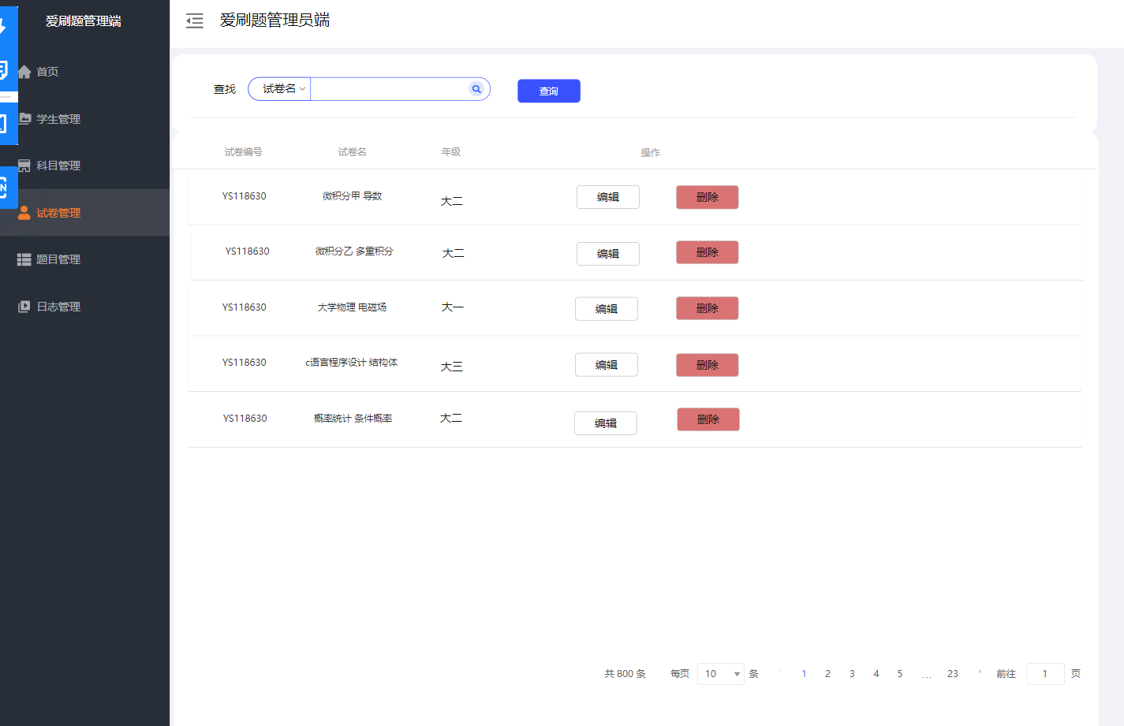
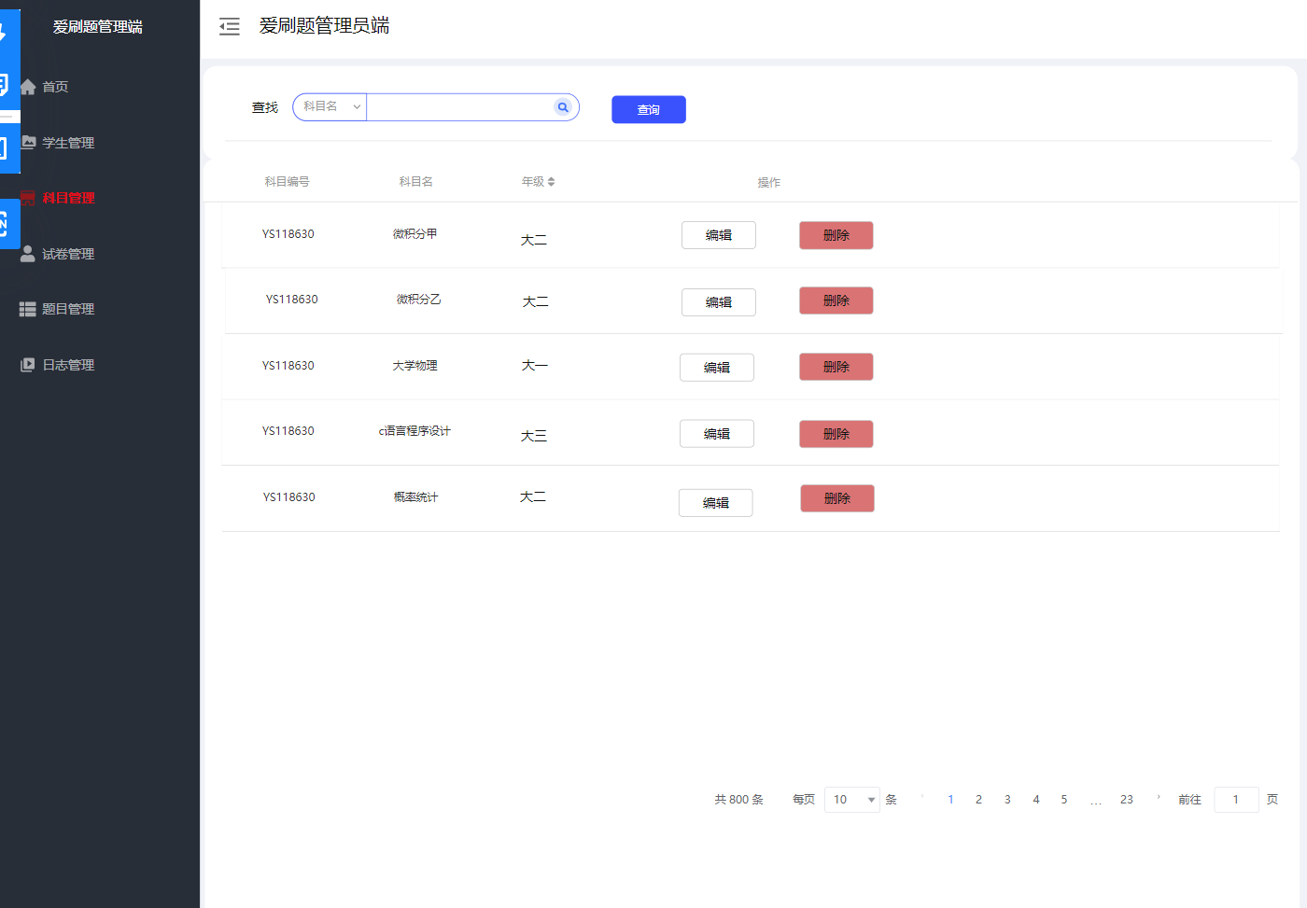
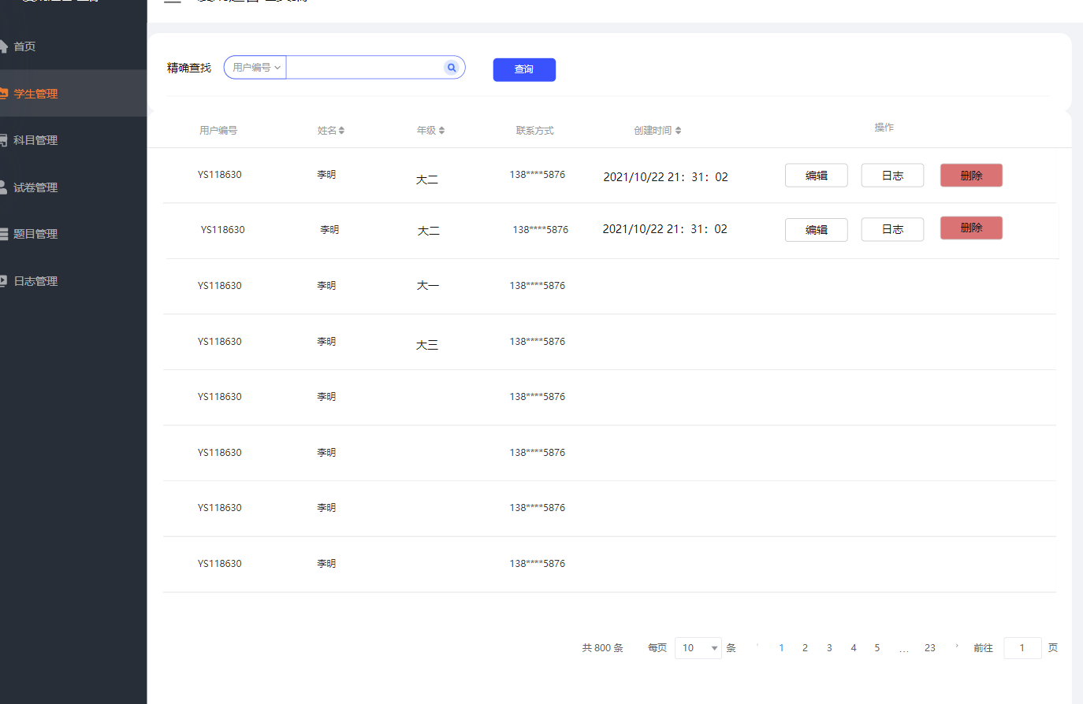
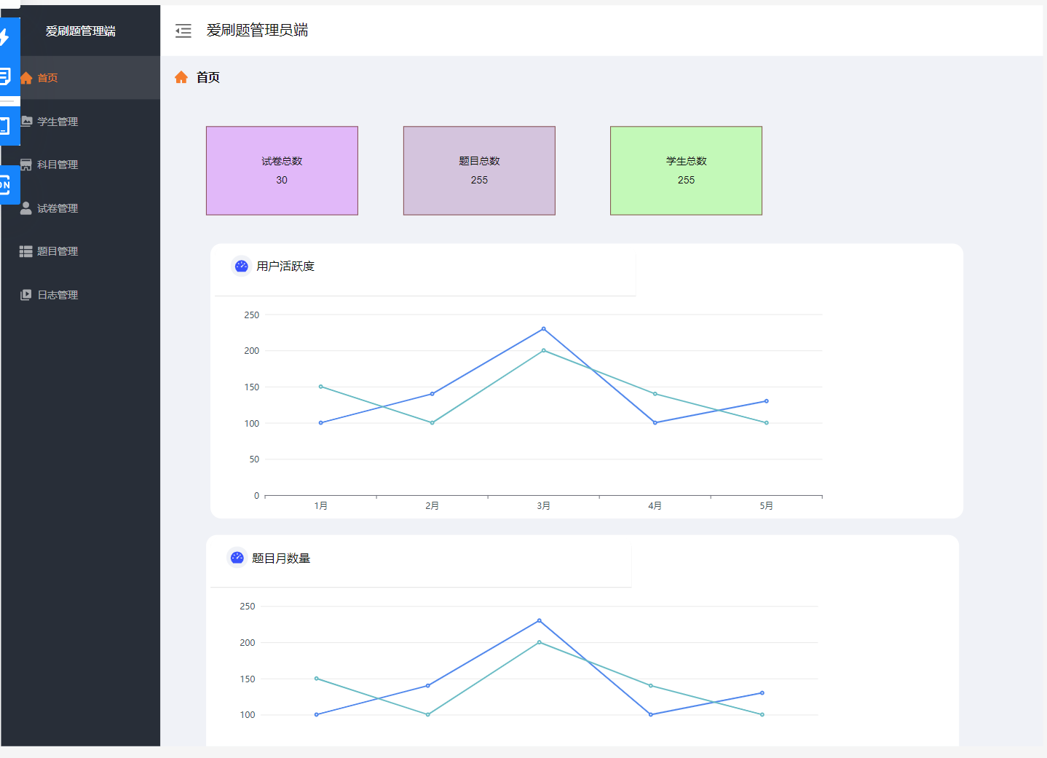
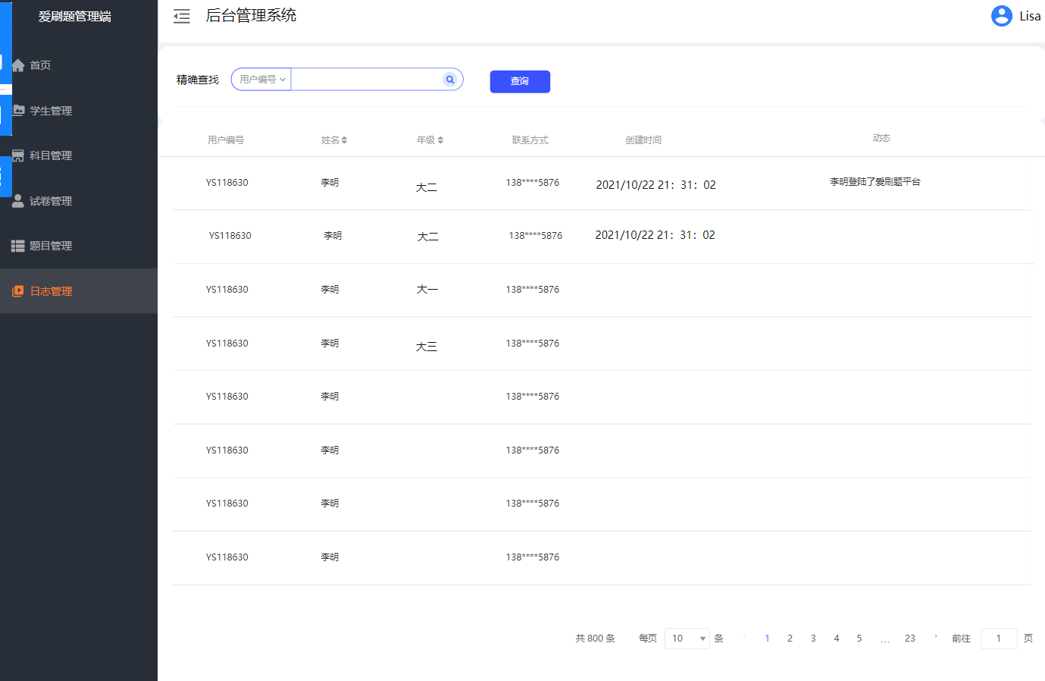
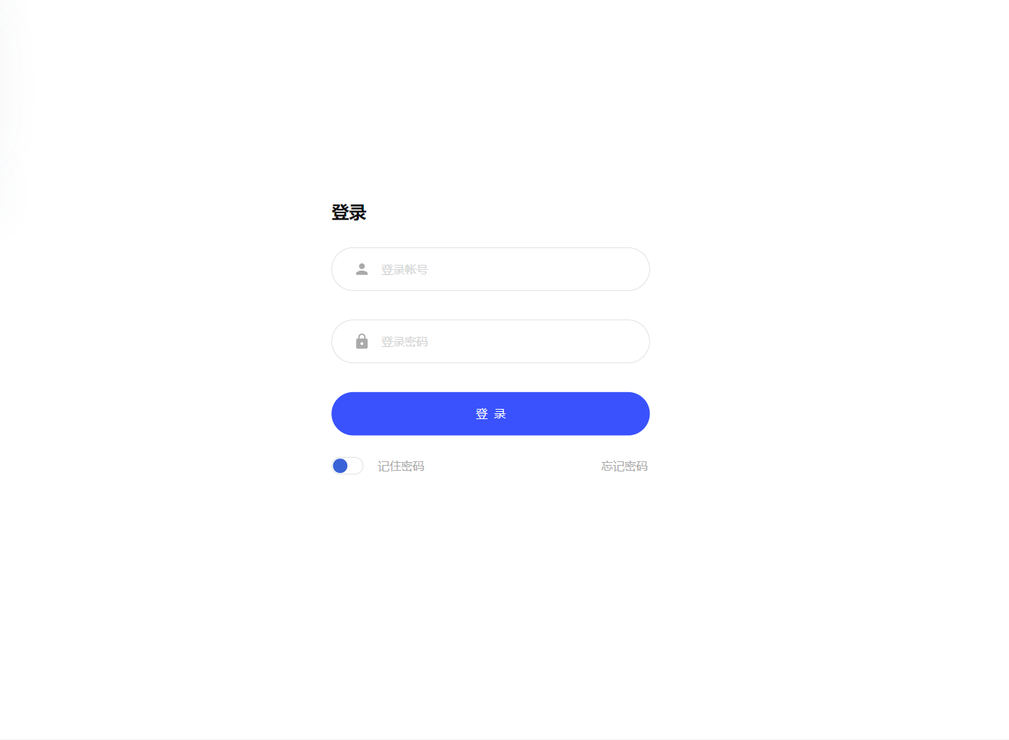
界面原型管理员端

Slide 15
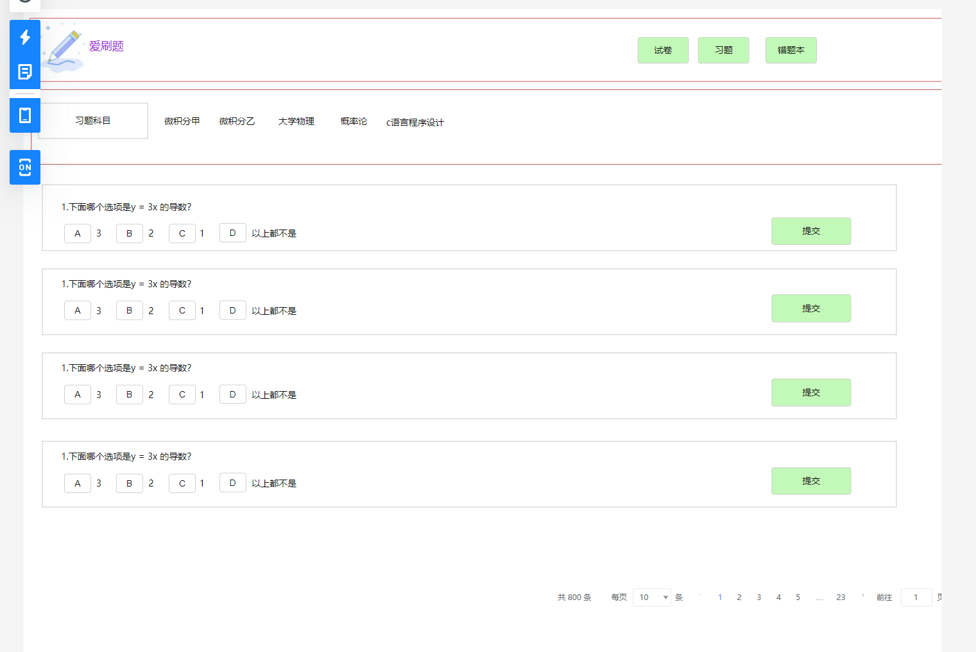
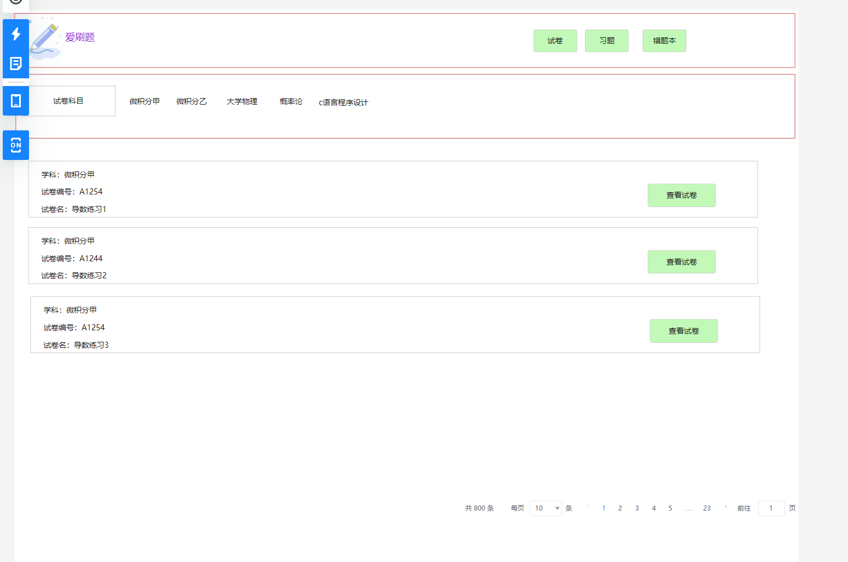
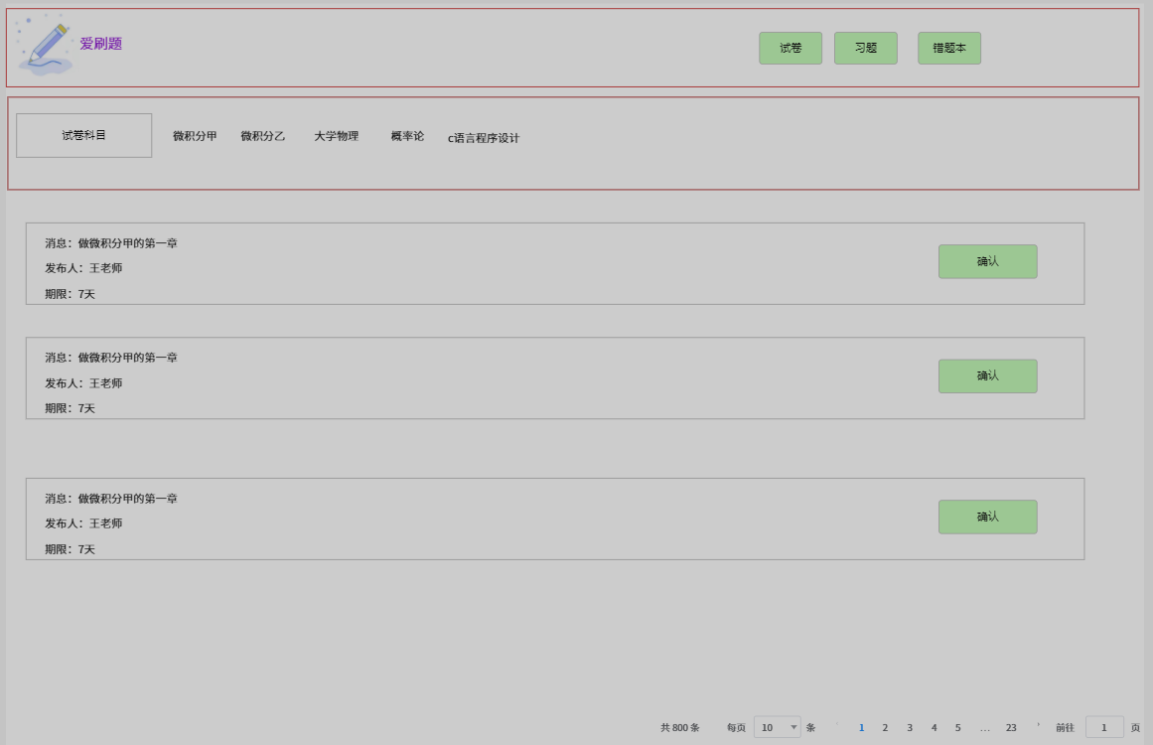
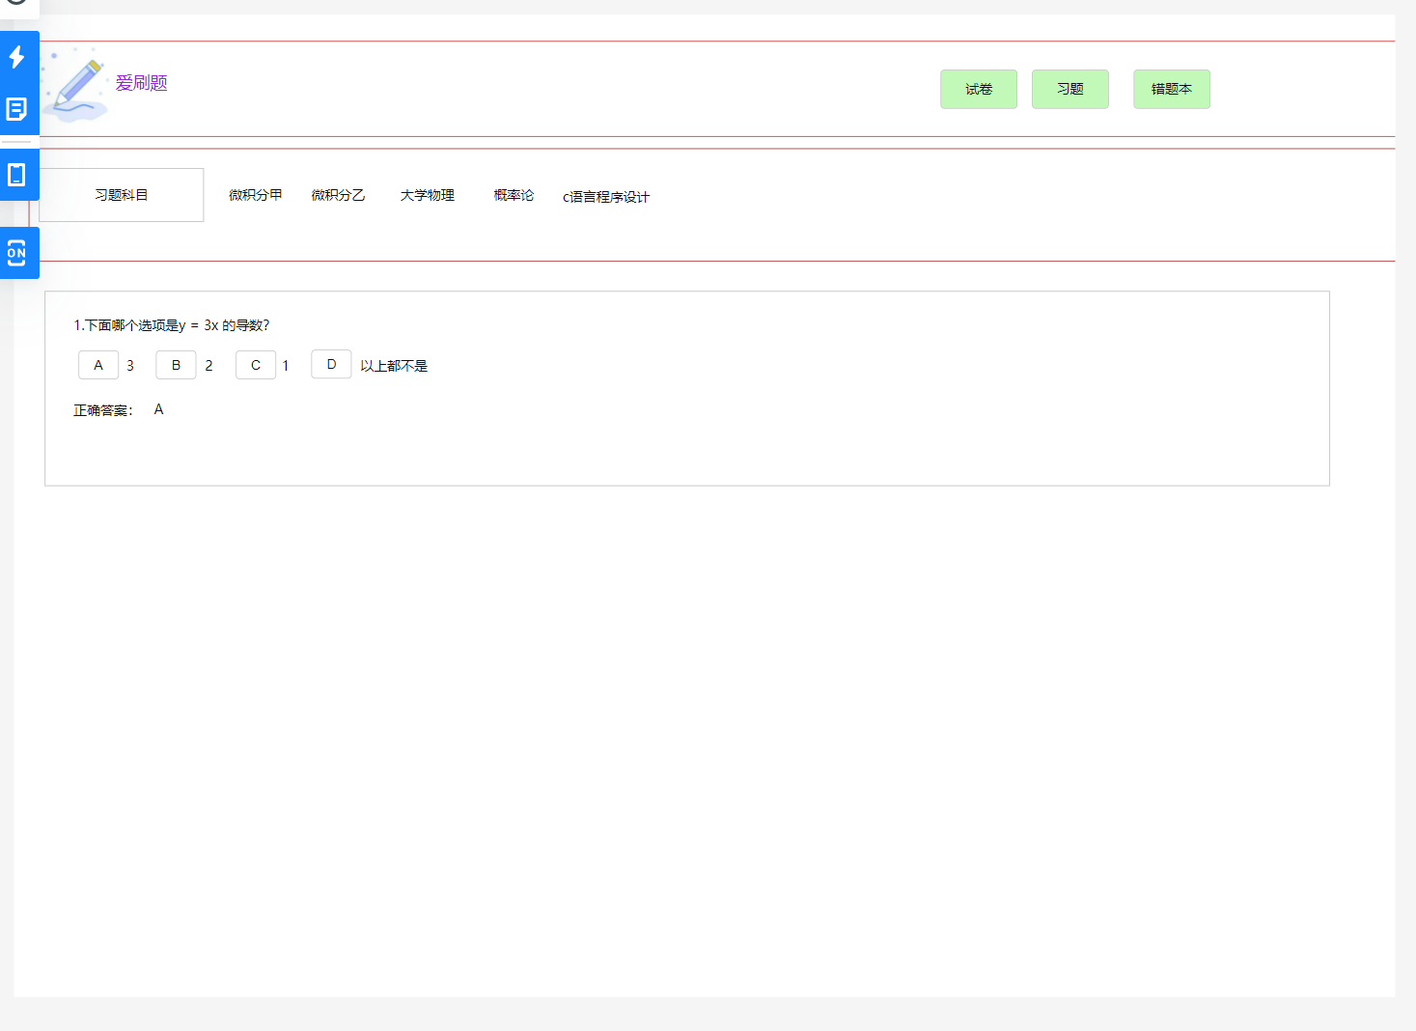
界面原型用户端

Slide 16
04
数据字典&ER图
Part four

Slide 17
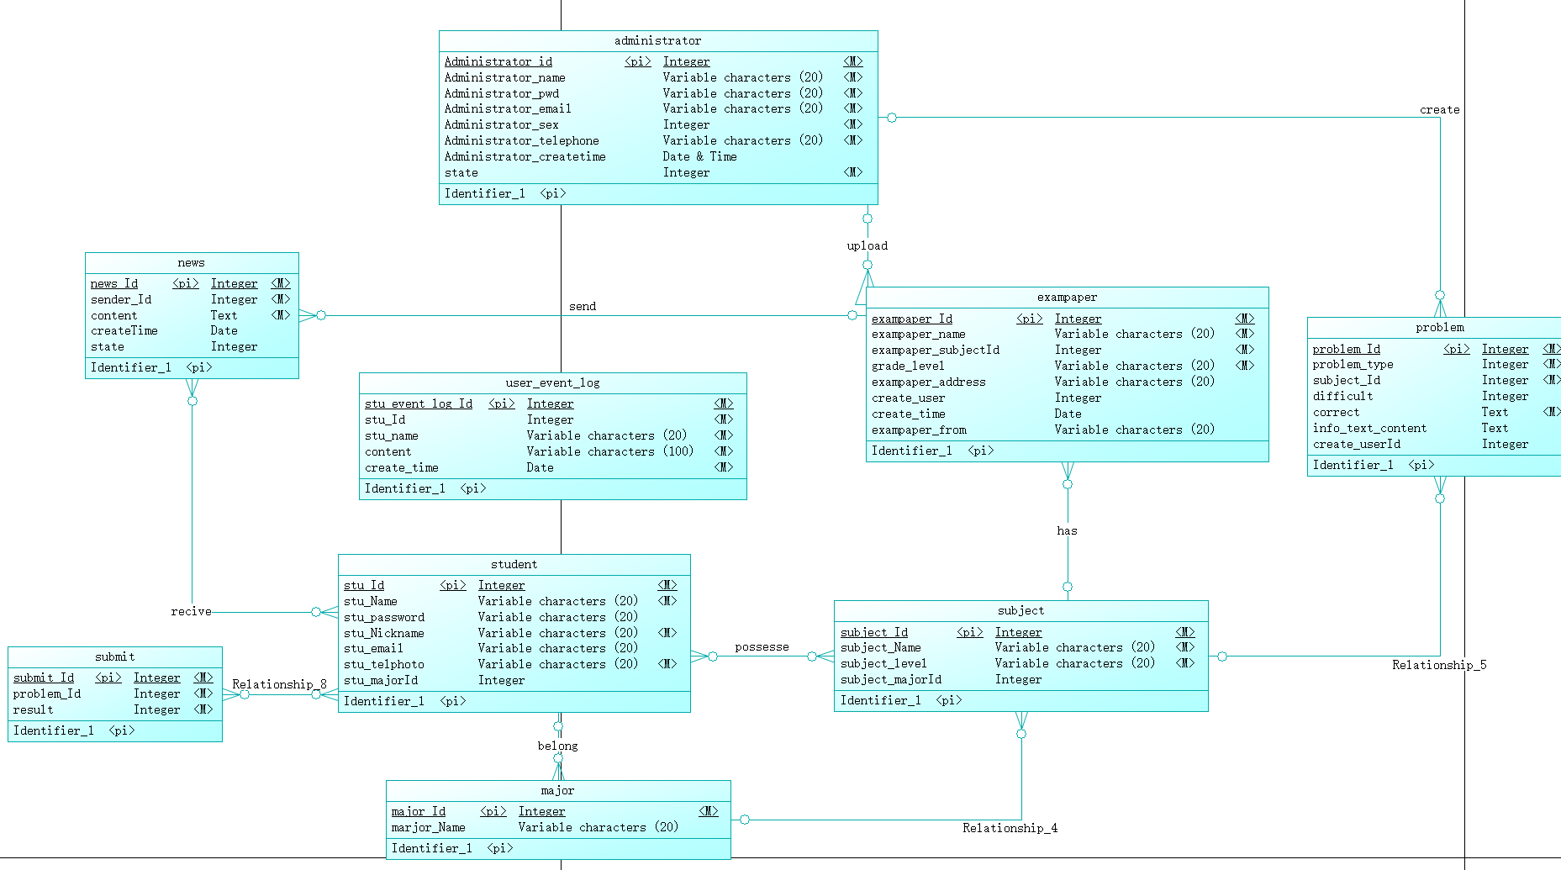
ER图

Slide 18
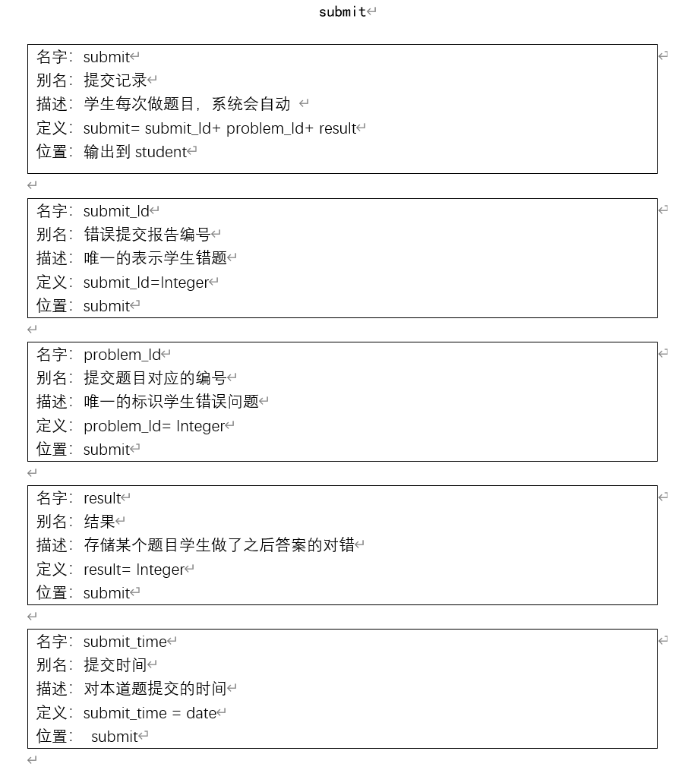
数据字典

Slide 19
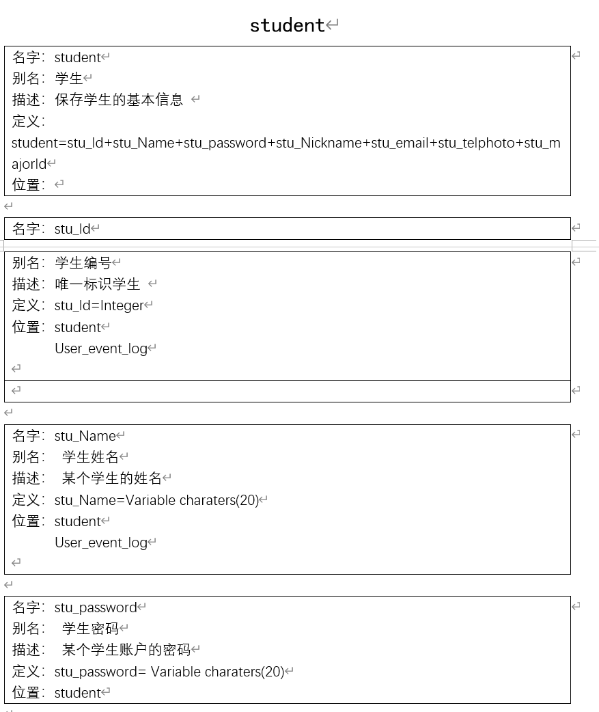
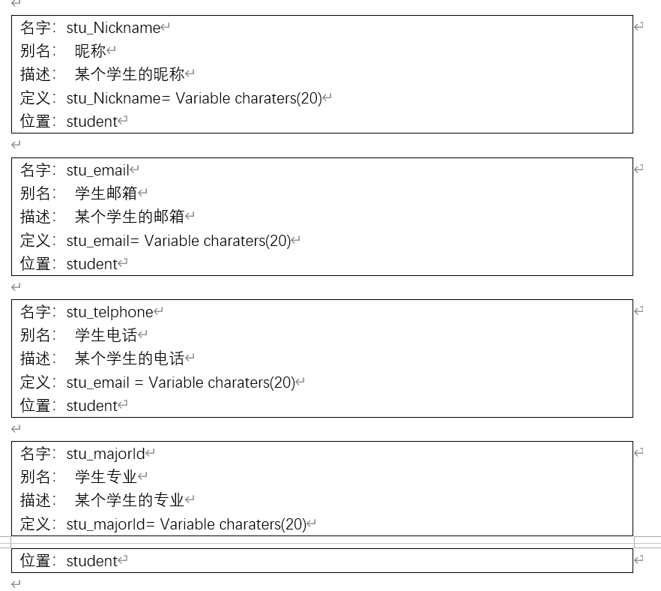
数据字典

Slide 20
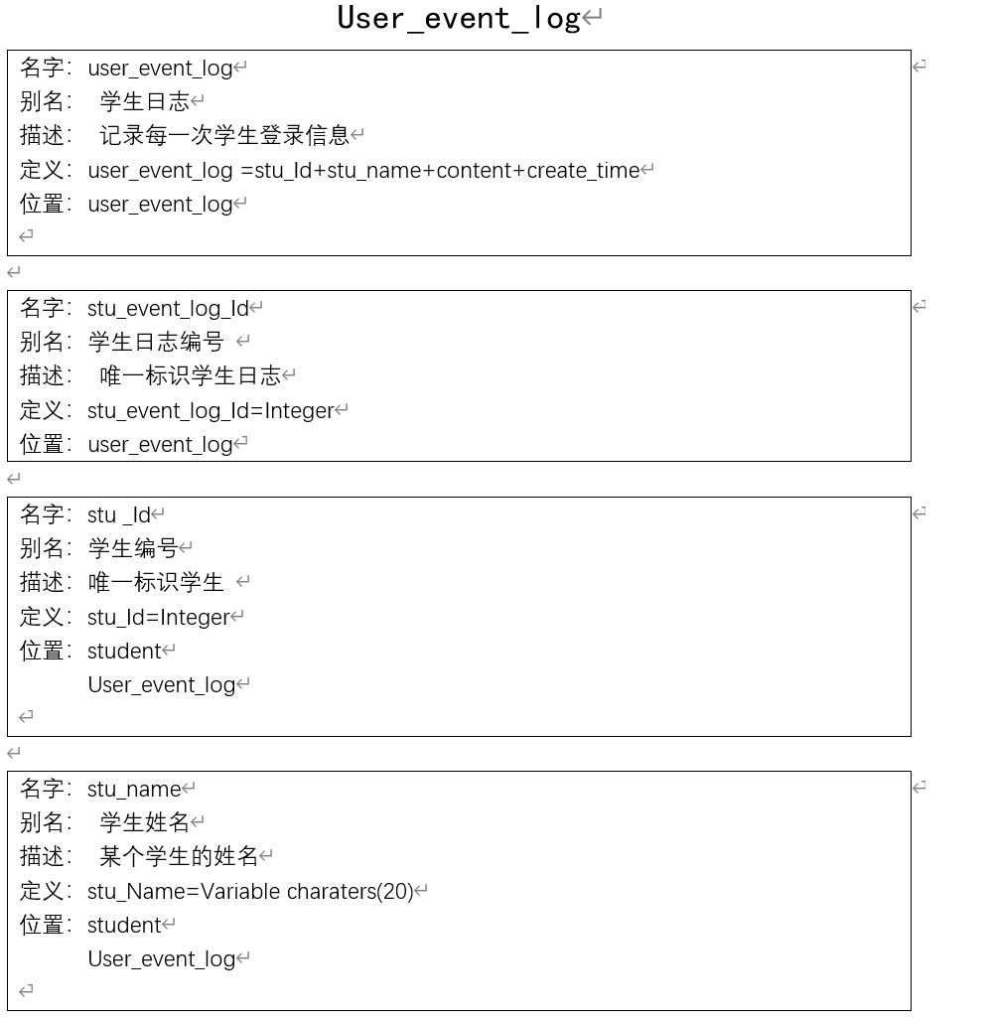
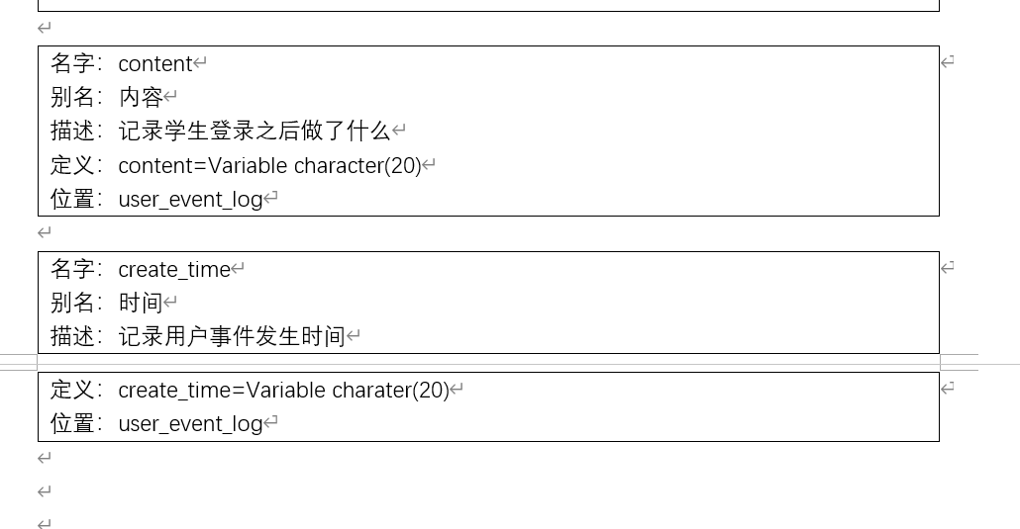
数据字典

Slide 21
01
会议记录&小组分工
Part one

Slide 22
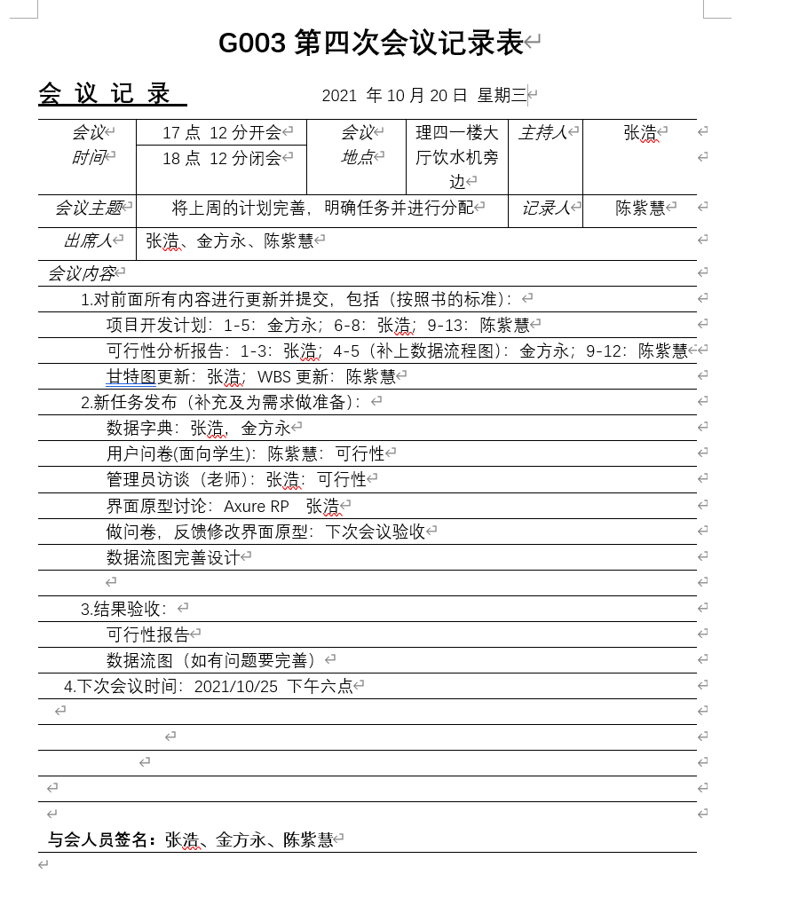
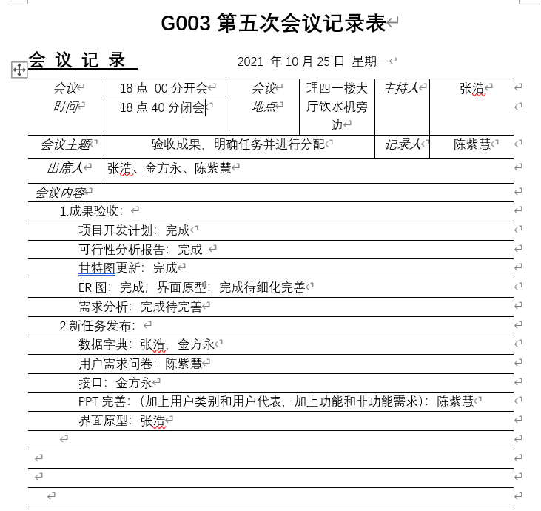
会议记录

Slide 23
成员分工
组员 | 分工 | 评价及评分
张浩 | 项目开发计划6-8 可行性分析报告1-3 甘特图更新 管理员访谈 界面原型制作 | 87
金方永 | 项目开发计划1-5 可行性分析报告 4-5 ER图 | 83
陈紫慧 | 项目开发计划9-13 可行性分析报告9-12 WBS更新 用户问卷制作 数据字典 PPT制作 | 86

Slide 24
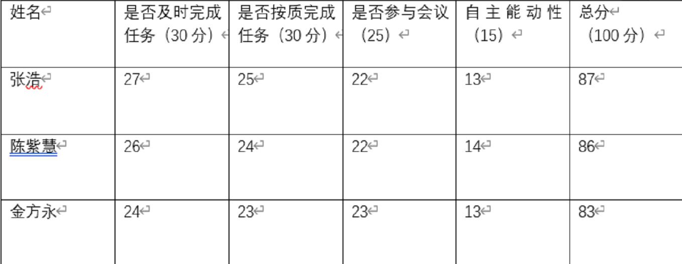
成员分工

Slide 25
01
参考文献
Part five

Slide 26
文献综述
1.GB/T 8567-2006 国家标准
2.张海藩 牟永敏.《软件工程导论（第六版）》. .北京：清华大学出版社,2013
[
[7
[

Slide 27
THANKS
组号：g003 组员：张浩，金方永，陈紫慧

